Slide 1


Обобщение и
систематизация знаний
по теме
«Геометрический смысл
Производной»

Slide 2




Цель урока
Обобщение знаний по теме.
Формирование умений применять
теоретические знания к работе с графиком
функции и касательной к нему.
Формирование умений применять
теоретические знания к работе с графиком
производной.
Применение навыка работы с
производной при решении заданий В8
при подготовке к ЕГЭ.

Slide 3
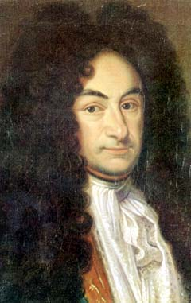
1. Геометрический смысл производной.
«Если продолжить одно из маленьких звеньев ломаной, составляющей кривую линию, то эта продолженная таким образом сторона будет называться касательной к кривой.»
Г. Лейбниц

Slide 4


1. Геометрический смысл производной.
y
Р₁
lim
tg
Секущая
=
= k
Р
Касательная
β
0
х
Секущая стремится занять положение касательной. То есть, касательная есть предельное положение секущей.

Slide 5
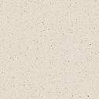
y
Касательная
k – угловой коэффициент прямой(касательной)
0
х
Геометрический смысл производной
Производная от функции в данной точке равна угловому коэффициенту касательной, проведенной к графику функции в этой точке, а также тангенсу угла между касательной и положительным направлением оси ОХ

Slide 6
Если α < 90°, то k > 0.
Если α > 90°, то k < 0.
у
0
х
Если α = 0°, то k = 0. Касательная параллельна оси ОХ.

Slide 7
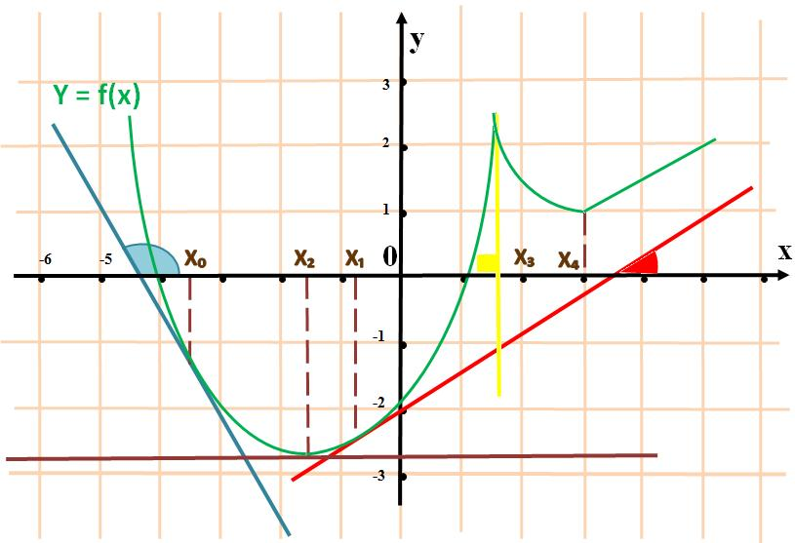
для дифференцируемых функций : 0° ≤ α ˂180°, α ≠ 90°
α = 90°
tg α не сущ.
f ´(x₃) не сущ.
α - тупой
tg α < 0
f ´(x₀) < 0
α – острый
tg α >0
f ´(x₁) >0
α = 0
tg α =0
f ´(x₂) = 0

Slide 8
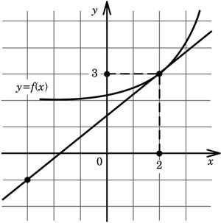

6 : 8 = 0,75
4 :5 = 0,8
- - 0,75
Угол тупой
4
5

Slide 9
Для вычисления углового коэффициента касательной, где k = tgα, достаточно найти отрезок касательной с концами в вершинах клеток и, считая его гипотенузой прямоугольного треугольника, найти отношение катетов.

Slide 10
Задание №2.
6
Ответ:
8
В 8 | 0 | , | 7 | 5

Slide 11
Задание №3.
Ответ:
В 8 | - | 3

Slide 12
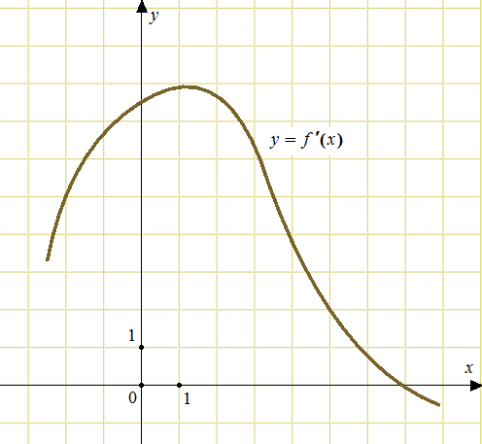
Решении прототипов В8 из открытого банка заданий ЕГЭ
y=f`(x)

Slide 13
На рисунке изображен график производной функции . Найдите абсциссу точки, в которой касательная к графику параллельна прямой у = 2х + 5 или совпадает с ней.
2
5

Slide 14
Задание №4.
На рисунке изображён график производной функции y = f (x), определённой на интервале (-5;6). Найдите количество точек, в которых касательная к графику функции y = f(x) параллельна прямой у = 2х – 5 или совпадает с ней.
у
2
0
х
Ответ: 5

Slide 15
Задание №6
К графику функции y = f(x)
проведена касательная в
точке с абсциссой х₀ = 3.
Определите градусную меру
угла наклона касательной,
если на рисунке изображён
график производной этой
функции.
у
1
0
1
3
х
Ответ:
В8 | 4 | 5

Slide 16
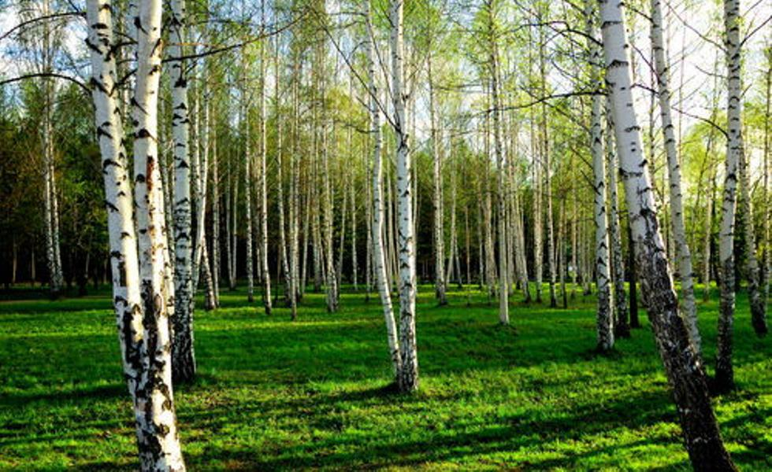
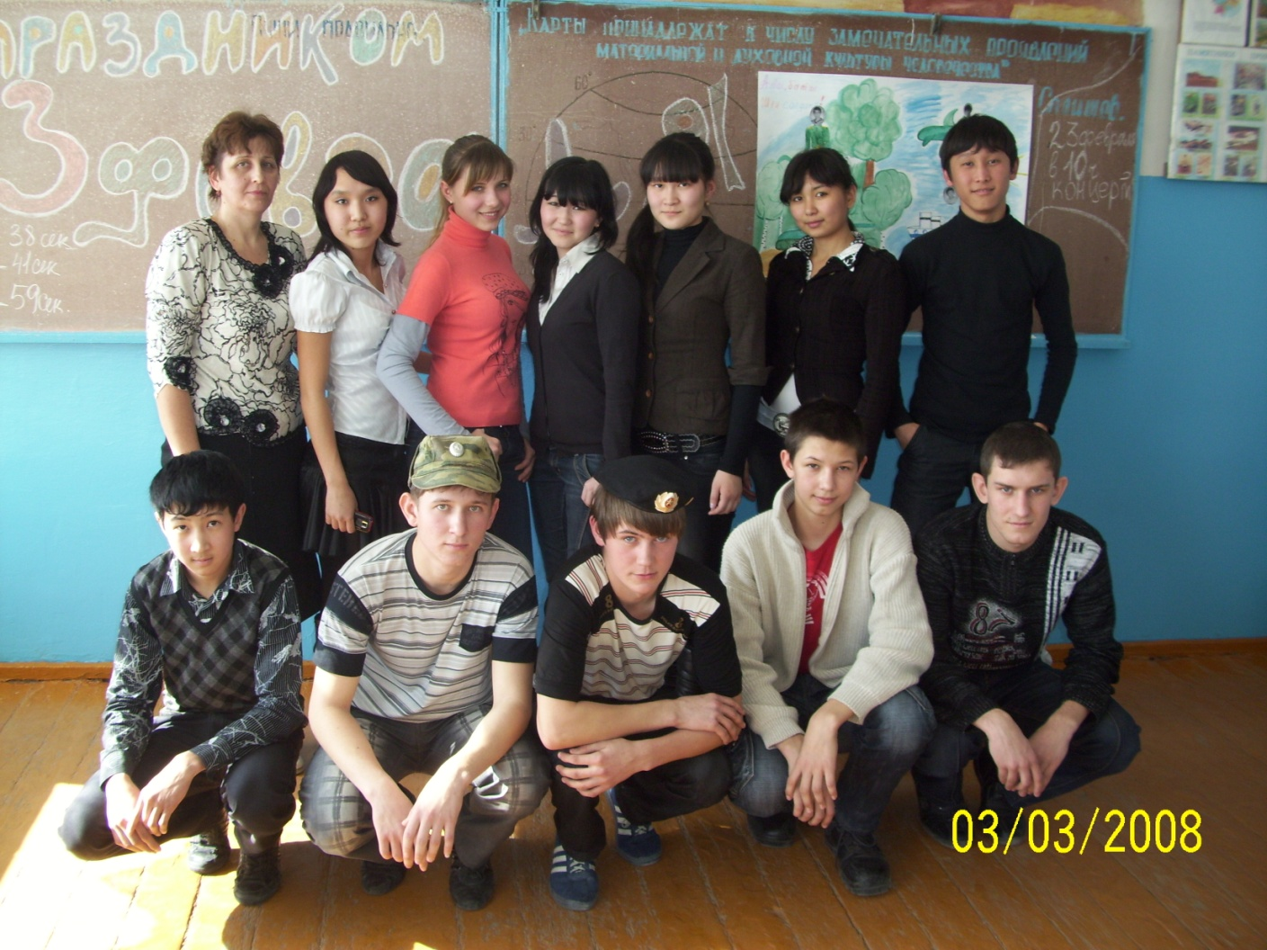
«Собраться вместе – это начало,
Держаться вместе – это прогресс,
Работать вместе – это успех !»
Генри Форд.

Slide 17
На рисунке изображен график производной y= f‘(x) функции f(x)
определенной на интервале (-3;3). Укажите абсциссу точки, в которой
касательная к графику функции y=f(x) параллельна прямой у=2х или
совпадает с ней.
Подумай!
1
2
Верно!
2
1
Подумай!
3
-1
Подумай!
4
0
Проверка

Slide 18
На рисунке изображен график производной y= f‘(x) функции f(x)
определенной на интервале (-3;3). Укажите абсциссу точки, в которой
касательная к графику функции y=f(x) параллельна прямой у=4+х или
совпадает с ней.
Верно!
1
2
Подумай!
2
1
Подумай!
3
3
Подумай!
4
0
Проверка

Slide 19

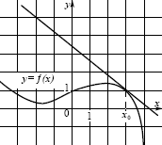
На рисунке изображены график функции у= f(x) и касательная к этому графику, проведенная в точке с абсциссой х_{о.} Найдите значение производной в точке х_{о}
Подумай!
1
-0,6
Подумай!
2
0,8
Подумай!
3
1,25
Верно!
4
-0,8
Проверка

Slide 20
На рисунке изображены график функции у= f(x) и касательная к этому графику, проведенная в точке с абсциссой х_{о.} Найдите значение производной в точке х_{о}
Подумай!
1
2
Подумай!
4
1
Подумай!
3
3
Верно!
2
0
Проверка

Slide 21

На рисунке изображены график функции у= f(x) и касательная к этому графику, проведенная в точке с абсциссой х_{о.} Найдите значение производной в точке 3
Верно!
1
2
Подумай!
2
1
Подумай!
3
0,5
Подумай!
4
-2
Проверка

Slide 22

Самостоятельная работа
1 вариант
2 вариант
1
1 | , | 5
1
- | 0 | , | 7 | 5
2
2
2
6
3
- | 1 | , | 5
3
2
4
4
4
- | 0 | , | 5
5
0 | , | 5
5
0 | , | 2 | 5

Slide 23
Профиль моста имеет форму параболы
с высотой центральной её части 10 метров и длиной основания 120 метров.
Какой должен быть наклон насыпи
на концах моста?
10
м
1 2 0
м

Slide 24
y
10
-60
60
x

Slide 25

y
(-60;0)
0 =а х 3600 +10
Y=ax²+10
y´=2ax
-
а=-
=
10
-60
60
x
y´(-60) = 2 (-1/360) (-60) = 120/360 =1 /3
tg α=1/3
α= arctg1/3
α=18,3

Slide 26

Рефлексия
Какие типы задач мы рассмотрели?
(задачи на применение геометрического смысла производной по заданному графику функции или графику производной функции)
Какие знания использовали для решения задач?
(геометрический смысл производной, значение тангенса угла наклона прямой к оси Ох, условие параллельности прямых)
Какие способы мыслительной деятельности при решении задачи использовали?
(анализ, синтез, обобщение, освоение техники перевода проблемы в задачу, моделирование объекта задачи, выстраивание шагов решения, конструирование способов решения)

Slide 27

Домашнее задание:
Выполнить тест.
Таблица «проверь себя!»
по теме
«Геометрический смысл производной» (учебник)
Стр 258

Slide 28
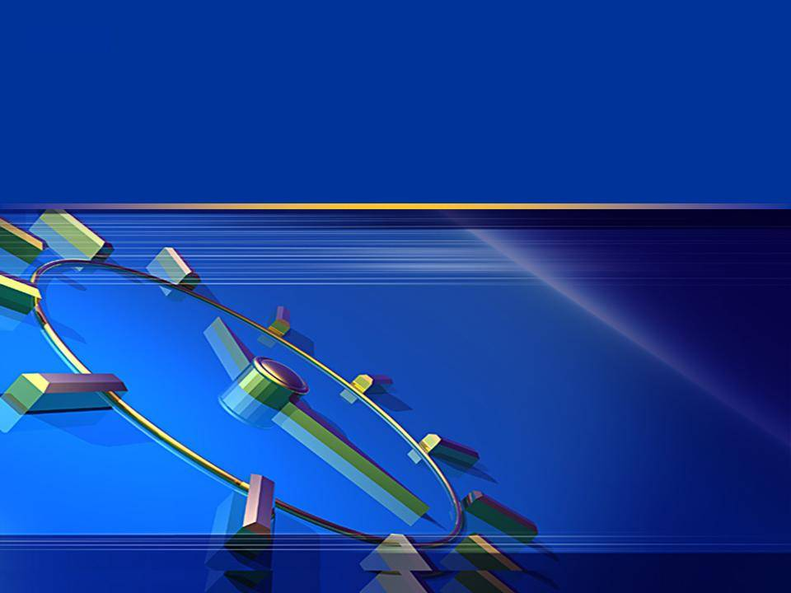
Спасибо за работу!

